Slide 1




AUTOMATION & DIGITALIZATION

Slide 2


CẬP NHẬT LẠI NHẬT TRÌNH PHÂN ĐOẠN NGHIỀN LIỆU
Build ETlL
Build Dashboard Feature
Build Dataset + Reporting

Slide 3
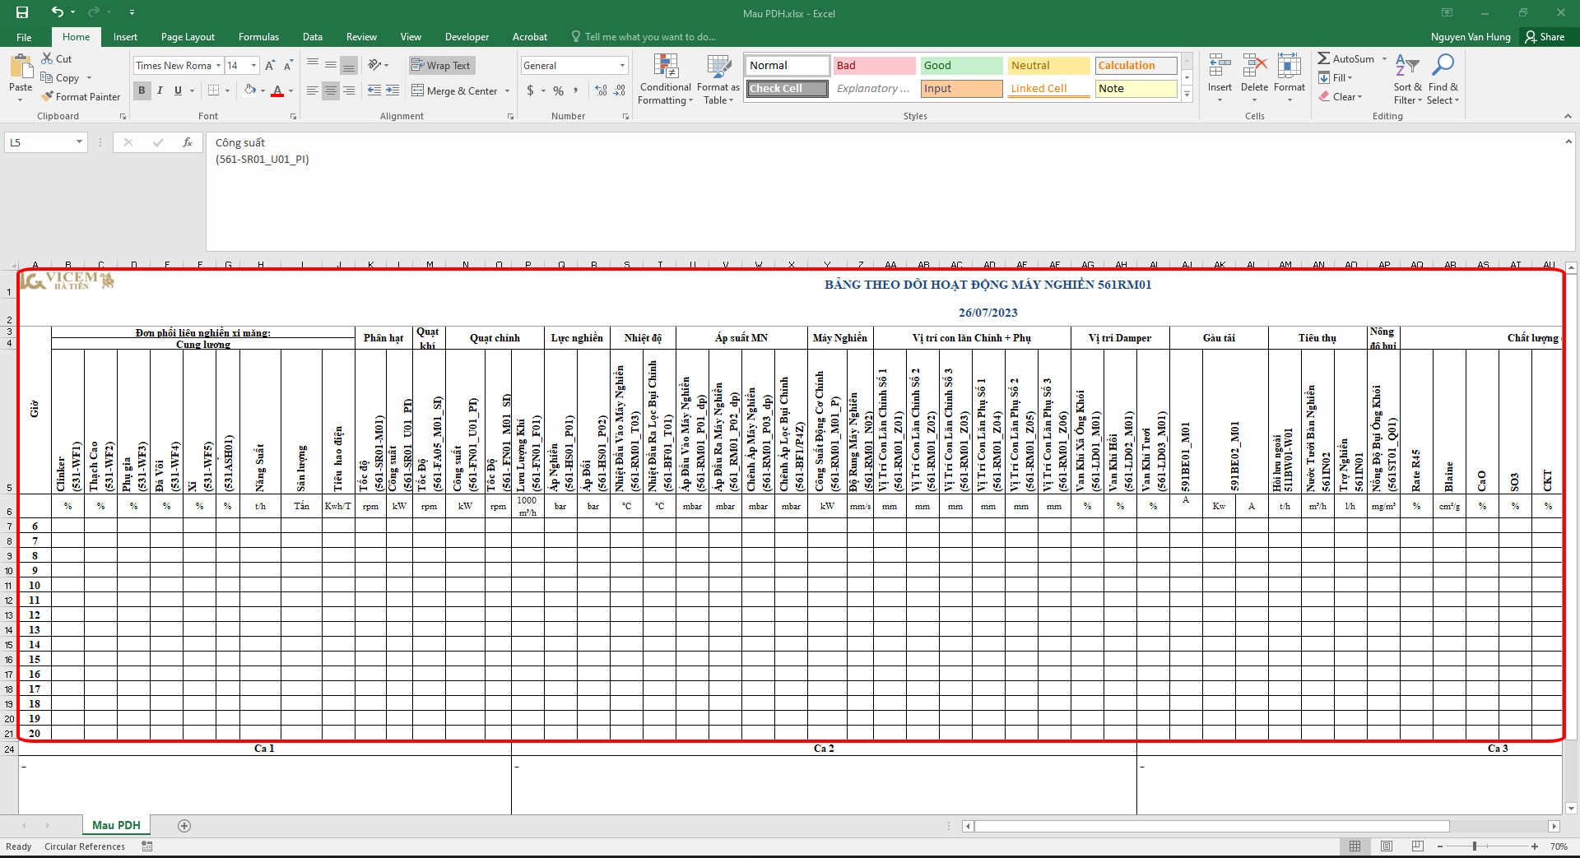
I. Build ETL
Build template excel

Slide 4
I. Build ETL
Phương án lưu dữ liệu bằng việc tạo New Table trong database
Tạo bảng mới trong database như sau:
Create Table [dbo].[Modified]
(
[sTagName] [nvarchar](255) NULL,
[dtDate] [datetime] NULL,
[iDate] [int] NULL,
[iTime] [int] NULL,
[rValue] [float] NULL
[Modified_Name] [nvarchar](255) NULL,
[dtDate_Modified] [datetime] NULL
)
Lý do lựa chọn phương án: Để dễ dàng kiểm soát sự thay đổi

Slide 5
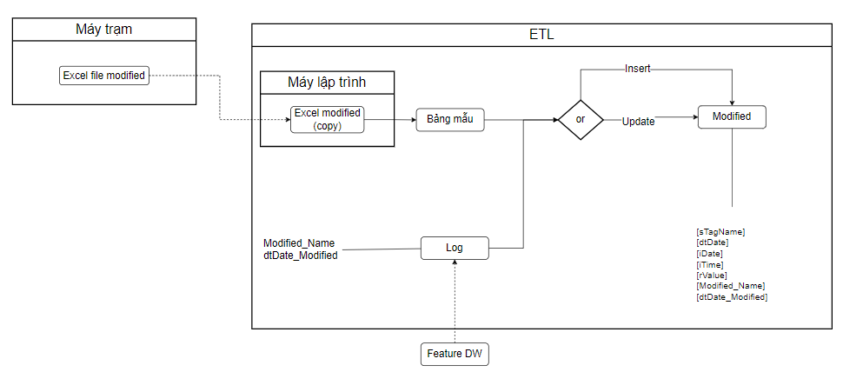
I. Build ETL
Tiến trình thực hiện

Slide 6
Build Dashboard Feature
Tạo một Tab button để để thực hiện việc cập nhật NTPD:
Update
Mô tả
Sau khi User thực hiện việc copy file vào một folder đã được chỉ định => vào lại trang VIEW Report ấn nút update => Khi thành công hệ thống sẽ thông báo và User tải lại trang thì sẽ hiển thị báo cáo được thay đổi theo ngày tương ứng đã sửa đổi.
Log
Modified_Name
dtDate_Modified
Vd:
hieu.cao/ESTEC
2023/07/28 12:00:00
Ghi chú: Khi User ấn nút Update sẽ lấy thời gian khi update và tên người update ghi vào Log để kiểm soát sự thay đổi

Slide 7
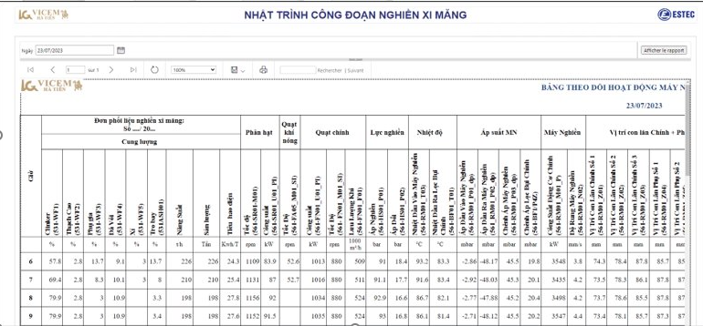
Build Dashboard Feature
Update

Slide 8
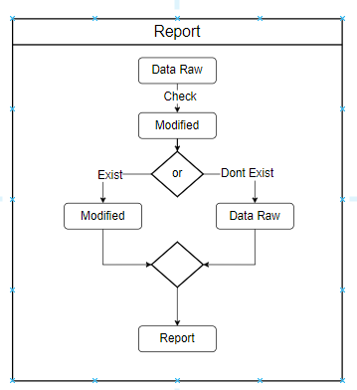
Build Dataset + Reporting

Slide 9
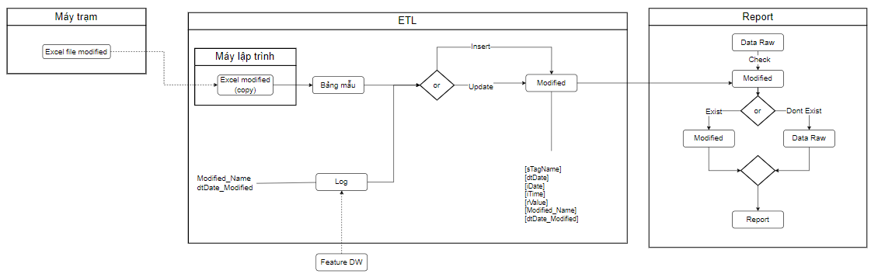
Tổng kết
Sơ Đồ hoành chỉnh

Slide 10
THANK YOU!
Contact us:
Head Office: 468/13 Phan Van Tri Street, Ward 7, Go Vap District, Ho Chi Minh City
Factory: Block A14, Road No. 7, Da Nang High-tech Park, Hoa Lien, Hoa Vang, Da Nang City
T (+848) 5446 4649 F (+848) 5446 4648 Website: biendongco.vn; estec.vn

